Slide 1
UTN-FRBA
GESTION DE DATOS
T-SQL PARTE 2
Director Catedra: Ing. Enrique Reinosa

Slide 2
T-SQL – DECLARACIONES
DECLARE
Las variables se declaran en el cuerpo de un proceso por lotes o procedimiento con la instrucción DECLARE, y se les asignan valores con una instrucción SET o SELECT. En SQL Server es obligatorio que la variable comience con “@”
Sintaxis
DECLARE @local_variable data_type
Ejemplo
DECLARE @find varchar(30)

Slide 3
T-SQL – IMPRESIÓN
PRINT
Permite la impresión de un string o el contenido de una variable en pantalla.
Sintaxis
PRINT msg_str | @local_variable | string_expr
Ejemplo
PRINT 'Average title price is more than $15.'

Slide 4
T-SQL – CONTROLES DE FLUJO
BEGIN...END
Encierra un conjunto de instrucciones Transact-SQL de forma que se pueda ejecutar. BEGIN y END son palabras clave del lenguaje de control de flujo.
Sintaxis
BEGIN sql_statement | statement_block END

Slide 5
T-SQL – CONTROLES DE FLUJO
IF...ELSE
Impone condiciones en la ejecución de una instrucción Transact- SQL. La instrucción Transact-SQL que sigue a una palabra clave IF y a su condición se ejecuta si la condición se satisface (cuando la expresión booleana devuelve TRUE). La palabra clave opcional ELSE introduce una instrucción Transact-SQL alternativa que se ejecuta cuando la condición IF no se satisface (cuando la expresión booleana devuelve FALSE).
Sintaxis
IF Boolean_expression sql_statement | statement_block [ ELSE sql_statement | statement_block ]

Slide 6
T-SQL – CONTROLES DE FLUJO
Ejemplo
USE pubs
IF (SELECT AVG(price) FROM titles WHERE type = 'mod_cook') < $15
BEGIN
PRINT 'The following titles are excellent mod_cook books:‘
PRINT ' '
SELECT SUBSTRING(title, 1, 35) AS Title FROM titles
WHERE type = 'mod_cook'
END
ELSE
PRINT 'Average title price is more than $15.'

Slide 7
T-SQL – CONTROLES DE FLUJO
RETURN
Sale incondicionalmente de una consulta o procedimiento. RETURN es inmediata y completa, y se puede utilizar en cualquier punto para salir de un procedimiento, lote o bloque de instrucciones. Las instrucciones que siguen a RETURN no se ejecutan.
Sintaxis
RETURN [ integer_expression ]

Slide 8
T-SQL – CONTROLES DE FLUJO
WAITFOR
Especifica un tiempo, intervalo de tiempo o suceso que desencadena la ejecución de un bloque de instrucciones, procedimiento almacenado o transacción.
Sintaxis
WAITFOR { DELAY 'time' | TIME 'time' }

Slide 9
T-SQL – CONTROLES DE FLUJO
Ejemplos
BEGIN
WAITFOR TIME '22:20'
EXECUTE update_all_stats
END
BEGIN
WAITFOR DELAY ‘HHH:MM:SS’
END

Slide 10
T-SQL – CONTROLES DE FLUJO
WHILE
Establece una condición para la ejecución repetida de una instrucción o bloque de instrucciones de SQL. Se puede controlar la ejecución de instrucciones en el bucle WHILE con las palabras clave BREAK y CONTINUE.
Sintaxis
WHILE Boolean_expression {sql_statement | statement_block}
[BREAK] {sql_statement | statement_block} [CONTINUE]

Slide 11
T-SQL – CONTROLES DE FLUJO
Ejemplo
WHILE (SELECT AVG(price) FROM titles) < $30
BEGIN
UPDATE titles SET price = price * 2
SELECT MAX(price) FROM titles
IF (SELECT MAX(price) FROM titles) > $50
BREAK
ELSE
CONTINUE
END
PRINT 'Too much for the market to bear'

Slide 12
T-SQL – COMENTARIOS
/*...*/ -- ….. (comentario)
Indica texto proporcionado por el usuario. El servidor no evalúa el texto que hay entre los caracteres de comentarios /* y */.
Sintaxis
/ * text_of_comment * /
-- text_of_comment

Slide 13
T-SQL – CURSORES
Las operaciones de una base de datos relacional actúan en un conjunto completo de filas. El conjunto de filas que devuelve una instrucción SELECT está compuesto de todas las filas que satisfacen las condiciones de la cláusula WHERE de la instrucción. Este conjunto completo de filas que devuelve la instrucción se conoce como el conjunto de resultados. Las aplicaciones, especialmente las aplicaciones interactivas en línea, no siempre pueden trabajar de forma efectiva con el conjunto de resultados completo si lo toman como una unidad. Estas aplicaciones necesitan un mecanismo que trabaje con una fila o un pequeño bloque de filas cada vez. Los cursores son una extensión de los conjuntos de resultados que proporcionan dicho mecanismo.

Slide 14
T-SQL – CURSORES
Los cursores amplían el procesamiento de los resultados porque:
Permiten situarse en filas específicas del conjunto de resultados.
Recuperan una fila o bloque de filas de la posición actual en el conjunto de resultados.
Aceptan diferentes grados de visibilidad para los cambios que realizan otros usuarios en la información de la base de datos que se presenta en el conjunto de resultados.
Proporcionan instrucciones de Transact-SQL en secuencias de comandos, procedimientos almacenados y acceso de desencadenadores a los datos de un conjunto de resultados.

Slide 15
T-SQL – CURSORES
Proceso de cursores
El proceso para la ejecución de un cursor es el siguiente:
Declarar el cursor definiendo su contenido
Ejecutar la sentencia abriendo el cursor
Recorrer el cursor
Cerrar el cursor
Liberar la memoria del cursor

Slide 16
T-SQL – CURSORES - DECLARACION
DECLARE CURSOR
Define los atributos de un cursor de servidor Transact-SQL, como su comportamiento de desplazamiento y la consulta utilizada para generar el conjunto de resultados sobre el que opera el cursor. DECLARE CURSOR acepta la sintaxis basada en el estándar SQL- 92 y la sintaxis de un conjunto de extensiones de Transact-SQL.
Sintaxis extendida de Transact-SQL
DECLARE cursor_name CURSOR [ LOCAL | GLOBAL ]
[ FORWARD_ONLY | SCROLL ] [ STATIC | DYNAMIC ]
FOR select_statement

Slide 17
T-SQL – CURSORES – APERTURA
OPEN
Abre un cursor del servidor Transact-SQL y lo llena ejecutando la instrucción Transact-SQL especificada en la instrucción DECLARE CURSOR o SET cursor_variable.
Sintaxis
OPEN [ GLOBAL ] cursor_name

Slide 18
T-SQL – CURSORES – CIERRE
CLOSE
Cierra un cursor abierto liberando el conjunto actual de resultados y todos los bloqueos mantenidos sobre las filas en las que está colocado el cursor. CLOSE deja las estructuras de datos accesibles para que se puedan volver a abrir.
Sintaxis
CLOSE [ GLOBAL ] cursor_name

Slide 19
T-SQL – CURSORES – LIBERACION
DEALLOCATE
Quita una referencia a un cursor. Cuando se ha quitado la última referencia al cursor, Microsoft® SQL Server™ libera las estructuras de datos que componen el cursor.
Sintaxis
DEALLOCATE [ GLOBAL ] cursor_name }

Slide 20
T-SQL – CURSORES – RECORRIDO
FETCH
Obtiene una fila específica de un cursor Transact-SQL del servidor.
Sintaxis
FETCH [ NEXT | PRIOR | FIRST | LAST ]
FROM [ GLOBAL ] cursor_name
[ INTO @variable_name [ ,...n ] ]

Slide 21
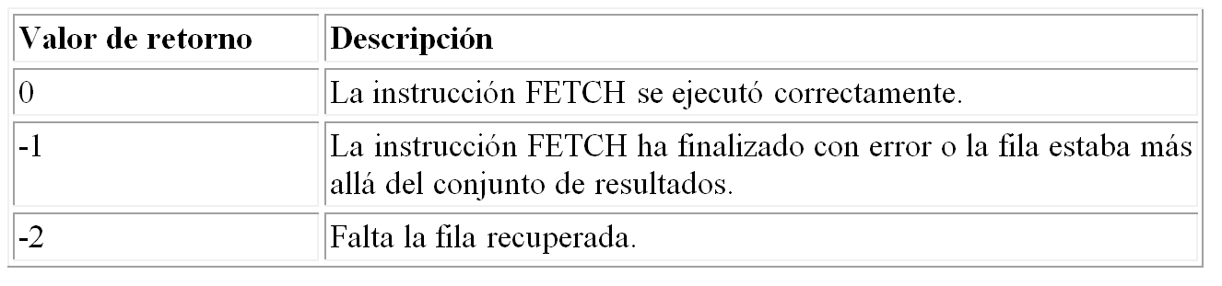
T-SQL – CURSORES – VARIABLES DE CURSORES
@@FETCH_STATUS
Devuelve el estado de la última instrucción FETCH de cursor ejecutada sobre cualquier cursor que la conexión haya abierto.

Slide 22
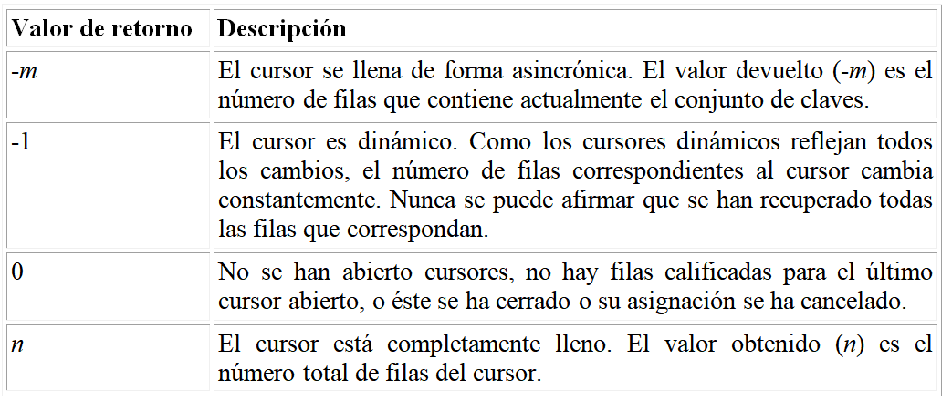
T-SQL – CURSORES – VARIABLES DE CURSORES
@@CURSOR_ROWS
Devuelve el número de filas correspondientes actualmente al último cursor abierto en la conexión. Para mejorar el rendimiento, Microsoft® SQL Server™ puede llenar asincrónicamente los conjuntos de claves y los cursores estáticos de gran tamaño. Puede llamar a @@CURSOR_ROWS para determinar que el número de filas que cumplan las condiciones del cursor se recuperen en el momento en que se llama a @@CURSOR_ROWS.

Slide 23
T-SQL – CURSORES - ESTADO
CURSOR_STATUS
Una función escalar que permite al que llama a un procedimiento almacenado determinar si el procedimiento ha devuelto un cursor y el conjunto de resultados de un determinado parámetro.
Sintaxis
CURSOR_STATUS ( 'local' , 'cursor_name' | 'global' , 'cursor_name' )

Slide 24
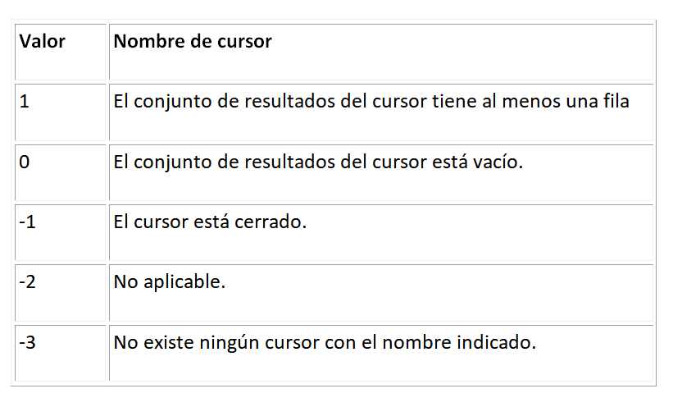
T-SQL – CURSORES - ESTADO
Valores de Retorno

Slide 25
T-SQL – CURSORES – EJEMPLOS
Este ejemplo utiliza @@FETCH_STATUS para controlar las actividades del cursor en un bucle WHILE.
DECLARE Employee_Cursor CURSOR FOR
SELECT LastName, FirstName FROM Employees
OPEN Employee_Cursor
FETCH NEXT FROM Employee_Cursor
WHILE @@FETCH_STATUS = 0
BEGIN
FETCH NEXT FROM Employee_Cursor
END
CLOSE Employee_Cursor
DEALLOCATE Employee_Cursor

Slide 26
T-SQL – MANEJO DE ERRORES
Al usar el lenguage Transact-SQL debemos tener en cuenta, como en cualquier lenguaje de programación, que algunas instrucciones nos pueden dar errores debido a los valores de parámetros de entrada incorrectos o faltantes.
ingresos de datos con tipos incorrectos, falta de datos en un procedimiento o función definida por el usuario o de manera general en una transacción no finalizada de manera correcta.

Slide 27
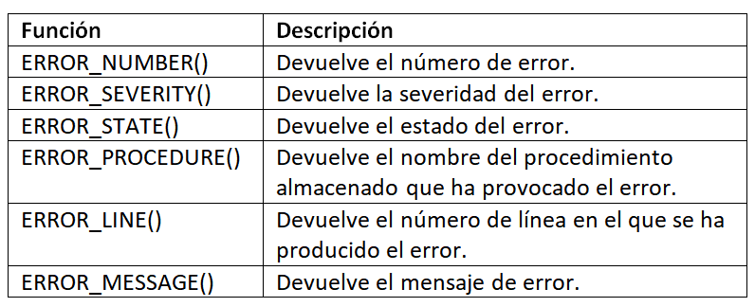
T-SQL – MANEJO DE ERRORES
Funciones para el manejo de errores

Slide 28
T-SQL – MANEJO DE ERRORES
@@ERROR: La variable @@ERROR almacena el número de error producido por la última sentencia Transact SQL ejecutada, si no se ha producido ningún error el valor de la función es CERO. Se puede usar esta función para controlar los errores usando una estructura If
El siguiente ejemplo muestra una división entre CERO, lo que arroja error, luego se da consistencia al error con una estructura IF.

Slide 29
T-SQL – MANEJO DE ERRORES
DECLARE @Valor1 Numeric(9,2),@Valor2 Numeric(9,2), @Division Numeric(9,2)
SET @Valor1 = 100
SET @Valor2 = 0
SET @Division = @Valor1/@Valor2
If @@ERROR = 0
Begin
Print ‘El resultado es: ‘ + Str(@Division)
Print ‘No hubo error’
End
Else
Begin
Print ‘Error al dividir entre CERO’
End

Slide 30
T-SQL – MANEJO DE ERRORES
Niveles de Severidad del Error: el sistema genera una severidad del error, ese valor va entre 0 – 24. El nivel de severidad del 0 al 10 son errores no graves y el DBMS no los muestra como errores. Del nivel 11 al 16 indica errores que pueden ser resueltos por el usuario. Del nivel 17 al 19 indica errores de software que no pueden ser resueltos por el usuario. Del nivel 20 al 24 indica errores del sistema que son irrecuperables, lo que significa que ya no está en ejecución la tarea de Motor de base de datos que esté ejecutando una instrucción o lote.

Slide 31
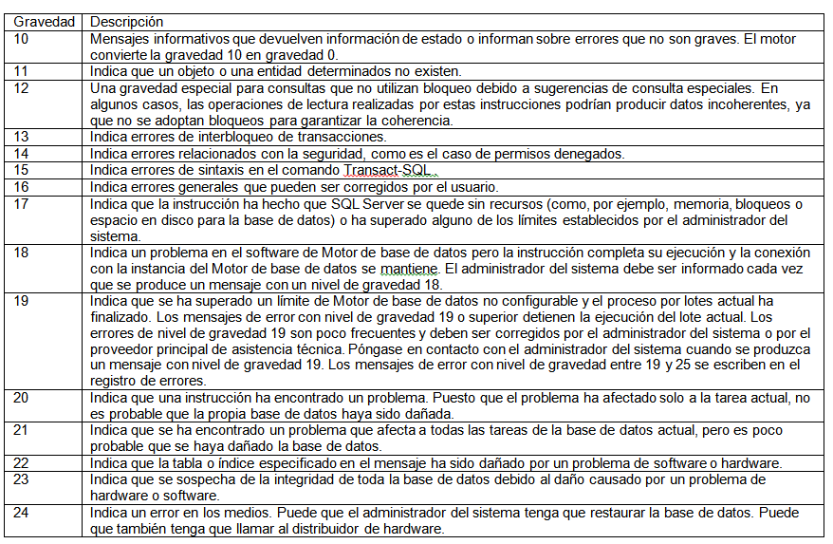
T-SQL – MANEJO DE ERRORES

Slide 32
T-SQL – MANEJO DE ERRORES
Mensajes de error: SQL Server tienen una vista de catálogo con los mensajes definidos por defecto, la vista es sys.messages, a la cual se le pueden añadir mensajes de error con sus parámetros respectivos usando el procedimiento almacenado sp_addmessage.
RAISERROR puede hacer referencia a un mensaje de error definidos por el usuario almacenados en la vista de catálogo sys.messages o puede generar un mensaje dinámicamente.
Para visualizar los mensajes de la vista de catálogo Sys.messages puede ejecutar la siguiente instrucción.
select * from sys.messages

Slide 33
T-SQL – MANEJO DE ERRORES
RAISERROR: Devuelve un mensaje de error definido por el usuario y establece un indicador del sistema para registrar que se ha producido un error. Con RAISERROR, el cliente puede obtener una entrada de la tabla sysmessages o generar un mensaje dinámicamente con una gravedad definida por el usuario y con información acerca del estado. Una vez definido, el mensaje se devuelve al cliente como un mensaje de error del servidor.
Sintaxis
RAISERROR ( msg_id | msg_str , severity )

Slide 34
T-SQL – MANEJO DE ERRORES
Try Catch: Permite implementar el manejo de errores para Transact-SQL, esta estructura es similar a la de los lenguajes de programación. La sentencias Transact-SQL que pueden dar error se incluyen en el bloque TRY. Si se produce un error en el bloque TRY, el control se pasa a otro grupo de sentencias incluidas en un bloque CATCH.
Sintaxis:
BEGIN TRY
Instrucciones Transact – SQL que pueden dar error
END TRY
BEGIN CATCH
Instrucciones Transact – SQL para manejar el error
END CATCH

Slide 35
T-SQL – MANEJO DE ERRORES
El siguiente ejemplo muestra una división entre CERO, lo que arroja error, luego se muestran los valores de cada función. Se utiliza la estructura Try Catch cuya explicación está al final de este artículo.
BEGIN TRY
DECLARE @Valor1 Numeric(9,2),@Valor2 Numeric(9,2), @Division Numeric(9,2)
SET @Valor1 = 100
SET @Valor2 = 0
SET @Division = @Valor1/@Valor2
PRINT ‘La división no reporta error’
END TRY
BEGIN CATCH
SELECT ERROR_NUMBER() As ‘Nº de Error’, ERROR_SEVERITY() As ‘Severidad’,
ERROR_STATE() As ‘Estado’, ERROR_PROCEDURE() As ‘Procedimiento’, ERROR_LINE() As ‘Nº línea’,
ERROR_MESSAGE() As ‘Mensaje’
END CATCH

Slide 36
T-SQL – TRANSACCIONALIDAD
Atomicidad: Es la propiedad de un DBMS que permite unificar un grupo de sentencias en un bloque denominado Transacción de los que o bien se ejecutan todas o ninguna, o sea, las transacciones son completas.
Transacción: es un conjunto de sentencias que se incluyen en un bloque y que se ejecutan en su conjunto siendo para el DBMS el equivalente a una sola instrucción. Pudiendo ejecutarse todas correctamente y cerrar la transacción o que alguna de ellas produzca un error lo cual genera que se vuelva al estado de los datos anterior al incio de la transacción.

Slide 37
T-SQL – TRANSACCIONALIDAD
BEGIN TRANSACTION
Marca el punto de inicio de una transacción local explícita. La instrucción BEGIN TRANSACTION incrementa @@TRANCOUNT en 1.
Sintaxis
BEGIN TRAN[SACTION] [transaction_name |@tran_name_variable]

Slide 38
T-SQL – TRANSACCIONALIDAD
COMMIT TRANSACTION
Marca el final de una transacción correcta, implícita o definida por el usuario. Si @@TRANCOUNT es 1, COMMIT TRANSACTION hace que todas las modificaciones efectuadas sobre los datos desde el inicio de la transacción sean parte permanente de la base de datos, libera los recursos mantenidos por la conexión y reduce @@TRANCOUNT a 0. Si @@TRANCOUNT es mayor que 1, COMMIT TRANSACTION sólo reduce @@TRANCOUNT en 1.
Sintaxis
COMMIT [TRAN[SACTION] [transaction_name | @tran_name_variable]]

Slide 39
T-SQL – TRANSACCIONALIDAD
ROLLBACK TRANSACTION
Deshace una transacción explícita o implícita hasta el inicio de la transacción o hasta un punto de almacenamiento dentro de una transacción.
Sintaxis
ROLLBACK [TRAN[SACTION] [transaction_name |@tran_name_variable]

Slide 40
T-SQL – TRANSACCIONALIDAD
Ejemplos
DECLARE @TranName VARCHAR(20)
SELECT @TranName = 'MyTransaction'
BEGIN TRANSACTION @TranName
UPDATE royschedSET royalty = royalty * 1.10
WHERE title_id LIKE 'Pc%‘
COMMIT TRANSACTION MyTransaction

Slide 41
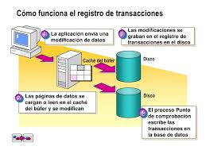
T-SQL – CACHE

Slide 42
T-SQL – CONCURRENCIA y BLOQUEOS
Los niveles de aislamiento de transacciones controlan lo siguiente:
Controla si se realizan bloqueos cuando se leen los datos y qué tipos de bloqueos se solicitan.
Duración de los bloqueos de lectura.
Si una operación de lectura que hace referencia a filas modificadas por otra transacción:
Se bloquea hasta que se libera el bloqueo exclusivo de la fila.
Recupera la versión confirmada de la fila que existía en el momento en el que se inició la instrucción o la transacción.
Lee la modificación de los datos no confirmada.

Slide 43
T-SQL – CONCURRENCIA y BLOQUEOS
La selección de un nivel de aislamiento de transacción no afecta a los bloqueos adquiridos para proteger las modificaciones de datos. Siempre se obtiene un bloqueo exclusivo en los datos modificados de una transacción, bloqueo que se mantiene hasta que se completa la transacción,
Un nivel de aislamiento menor significa que los usuarios tienen un mayor acceso a los datos simultáneamente, con lo que aumentan los efectos de la simultaneidad que pueden experimentar, como las lecturas de datos sucios o la pérdida de actualizaciones. Por el contrario, un nivel de aislamiento mayor reduce los tipos de efectos de simultaneidad, pero requiere más recursos del sistema y aumenta las posibilidades de que una transacción bloquee a otra.

Slide 44
T-SQL – CONCURRENCIA y BLOQUEOS
Lectura Sucia: se produce cuando se le permite a una transacción la lectura de una fila que ha sido modificada por otra transacción concurrente pero todavía no ha sido cometida
Lectura no Repetible: se produce ocurre en el curso de una transacción una fila se lee dos veces y los valores no coinciden
Datos fantasma: se produce cuando, durante una transacción, se ejecutan dos consultas idénticas, y los resultados de la segunda no son iguales a los de la primera.

Slide 45
T-SQL – ISOLATION LEVEL
SET TRANSACTION ISOLATION LEVEL
Controla el comportamiento de bloqueo predeterminado de todas las instrucciones SELECT de Microsoft® SQL Server™ ejecutadas en una conexión.
Sintaxis
SET TRANSACTION ISOLATION LEVEL READ COMMITTED |
READ UNCOMMITTED | REPEATABLE READ | SERIALIZABLE

Slide 46
T-SQL – ISOLATION LEVEL
READ UNCOMMITTED
Implementa las lecturas no confirmadas o el bloqueo de nivel de aislamiento 0, lo que significa que no hay bloqueos compartidos y que los bloqueos exclusivos no están garantizados. Cuando se establece esta opción, es posible leer datos no confirmados, los valores pueden cambiar y pueden aparecer y desaparecer filas en el conjunto de datos antes del final de la transacción. Esta opción tiene el mismo efecto que establecer NOLOCK en todas las tablas y en todas las instrucciones SELECT de la transacción. Se trata del menos restrictivo de los cuatro niveles de aislamiento.

Slide 47
T-SQL – ISOLATION LEVEL
READ COMMITTED
Especifica que se mantengan los bloqueos compartidos mientras se leen datos para evitar lecturas no actualizadas, pero se pueden modificar los datos antes del final de la transacción, lo que provoca lecturas no repetibles o datos fantasma. Esta opción es la predeterminada en SQL Server.

Slide 48
T-SQL – ISOLATION LEVEL
REPEATABLE READ
Se establecen bloqueos para todos los datos utilizados en la consulta, lo que impide que otros usuarios los actualicen, aunque es posible insertar nuevas filas fantasmas en los datos que otro usuario establezca, de modo que se incluyan en lecturas posteriores de la misma transacción. Como la simultaneidad es inferior que el nivel de aislamiento predeterminado, sólo se debe usar esta opción cuando sea necesario.
.

Slide 49
T-SQL – ISOLATION LEVEL
SERIALIZABLE
Se establece un bloqueo de intervalo en el conjunto de datos, lo que impide que otros usuarios actualicen o inserten filas en el conjunto de datos hasta que finalice la transacción. Es el más restrictivo de los cuatro niveles de aislamiento. Al ser menor la simultaneidad, sólo se debe utilizar esta opción cuando sea necesario. Esta opción tiene el mismo efecto que establecer HOLDLOCK en todas las tablas y en todas las instrucciones SELECT de la transacción.
.

Slide 50
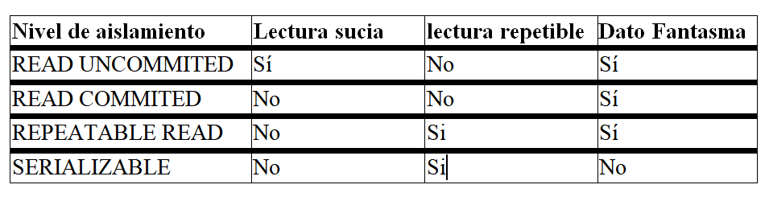
T-SQL – ISOLATION LEVEL
Comportamiento

Slide 51
T-SQL – ISOLATION LEVEL
Ejemplo
SET TRANSACTION ISOLATION LEVEL REPEATABLE READ
BEGIN TRANSACTION
SELECT * FROM publishers
SELECT * FROM authors...
COMMIT TRANSACTION

Slide 52
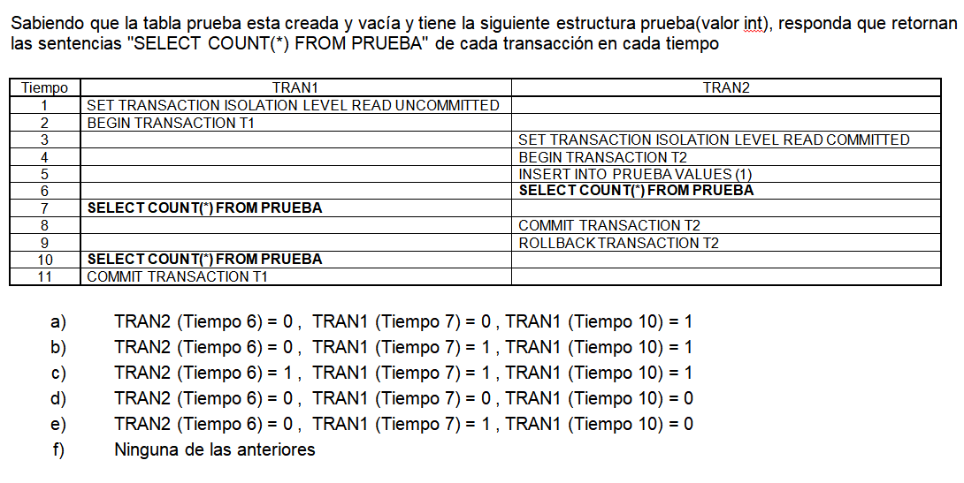
T-SQL – EJERCITACION

Slide 53
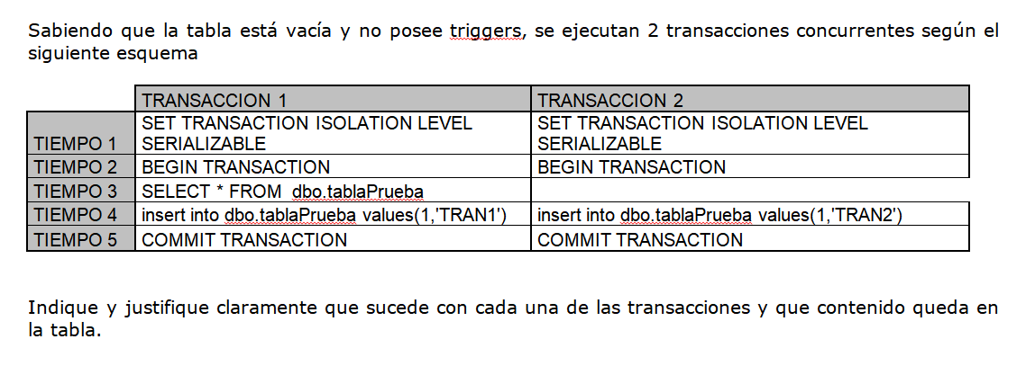
T-SQL – EJERCITACION

Slide 54
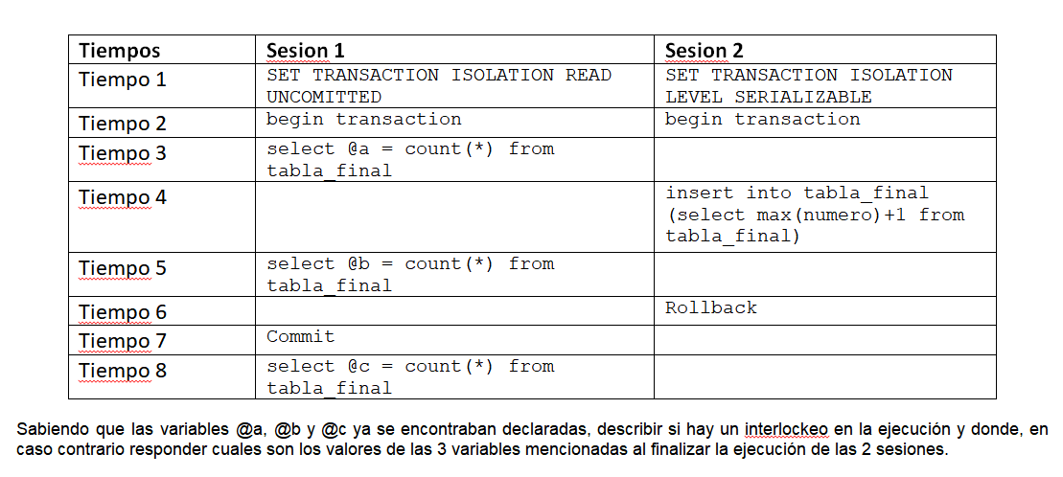
T-SQL – EJERCITACION

